Slide 1
CATÁLOGO

Slide 2
Catálogo
¡Bienvenidos a nuestro catálogo!
Como ya sabréis, nosotros somos Uva o viene, una cooperativa más en este mundillo de los negocios.
En este PowerPoint nuestra intención es dar a conocer nuestro catálogo y los productos que vamos a ofrecer, que son casi todos 100% origen riojano y de los alrededores. Comerciamos con marcas muy prestigiosas en nuestra provincia como “Himafesa” o “La Ermita”. Os podemos asegurar que tienen una calidad impecable y que las fechas de caducidad son muy lejanas, ya que nuestros principales productos son en conserva; típico en nuestras tierras.
Los precios vienen con el I.V.A. incluido y sin los gastos de envío.
¡Esperamos que los disfrutéis!
Un saludo:

Slide 3
Vino crianza 2010
“López de Haro”
Peso del product0 0’75 L
Precio del producto 4’99€
Referencia: VLDH-001
El vino “López de Haro” es una bebida obtenida de los mejores viñedos de La Rioja y procedente de Haro, una de las ciudades más pobladas de nuestra provincia. Tiene un aroma agradable y un sabor para los mejores paladares. Es un producto que sin duda gusta para el acompañamiento de las comidas.

Slide 4
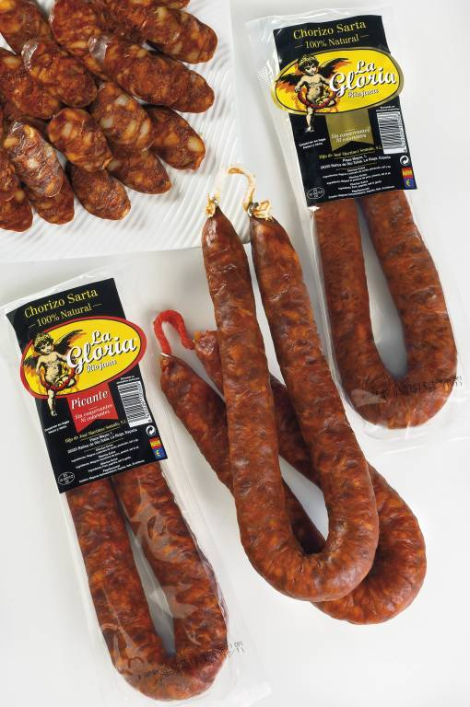
Chorizo picante y dulce
“La Gloriosa”
Peso del product0 250 g
Precio del producto 3’50€
Referencia: VLDH-002
Tenemos dos variedades de chorizo “La Gloriosa”: dulce y picante. Es un embutido típico en toda la Península Ibérica elaborada principalmente con carne de cerdo picada adobada con especias, especialmente el pimentón. A los riojanos gusta mucho, sobre todo para preparar nuestro famoso plato “patatas a la riojana”

Slide 5
Alubias blancas
“Litoral”
Peso del product0 440 g
Precio del producto 2’25€
Referencia: VLDH-003
La alubias marca “Litoral” es un cocido de alubias blancas cocinadas al estilo de la abuela, es decir: especiado con ingredientes únicamente naturales. Son unas legumbres que el hombre lleva comiendo desde las antigüedades y por lo visto nunca pasa de moda. Está listo para calentar y comer. Se puede acompañar con un poquito de chorizo.

Slide 6
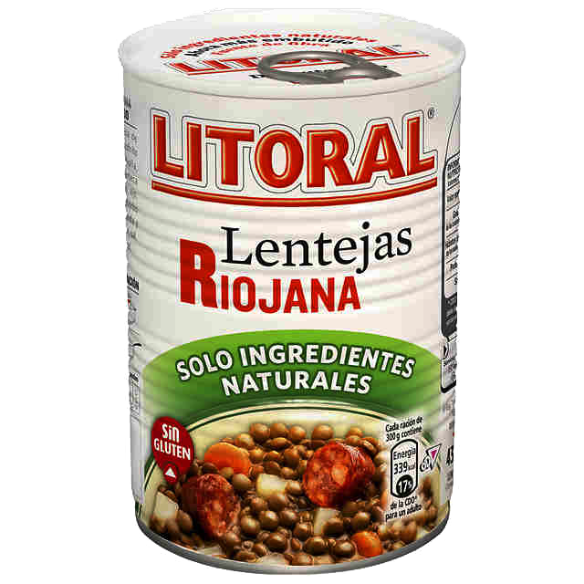
Lentejas Riojanas
“Litoral”
Peso del product0 440 g
Precio del producto 2’50€
Referencia: VLDH-004
La lentejas marca “Litoral” es un cocido de lentejas al puro estilo riojano hecho con ingredientes naturales y en su mayoría riojano. Son riquísimas en vitaminas B1, B3 y B6, pero sobretodo, en hierro. Están listas para calentar y consumir. Perfectas para una comida tras estar toda la mañana en el trabajo o la escuela.

Slide 7
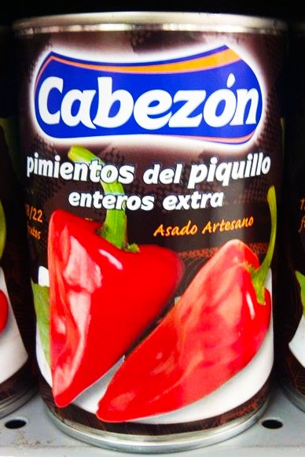
Pimentos del Piquillo
“Cabezón”
Peso del product0 390 g
Precio del producto 4’50€
Referencia: VLDH-005
El pimiento del piquillo es un producto originario de Lodosa, a 34 km de Logroño. Se prepara al horno y mantiene un sabor y un aroma exquisitos. Son muy buenos para el acompañamiento de tortillas y de carnes aunque también es un alimento perfecto para picar.

Slide 8
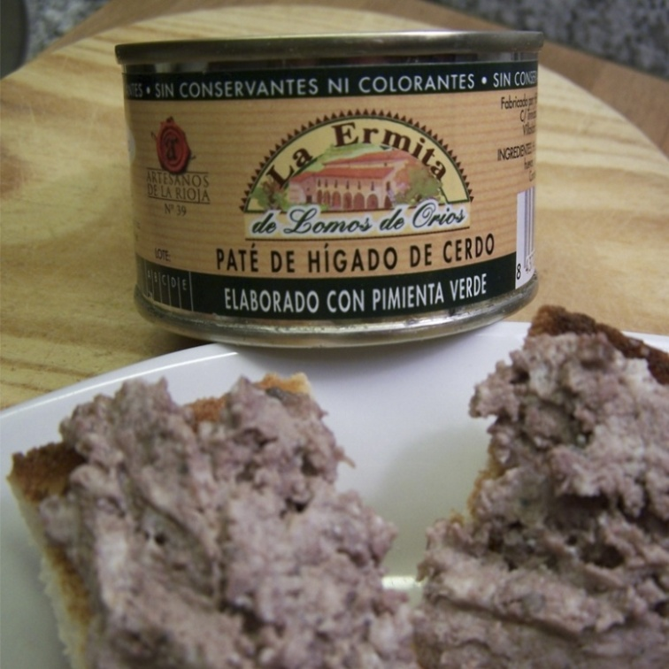
Paté
“La Ermita”
Peso del product0 150 g
Precio del producto 1’50€
Referencia: VLDH-006
La Ermita es una marca riojana especializada sobretodo en patés, que es un producto que se unta elaborado con hígado de cerdo y sabores adicionales como por ejemplo: pimienta verde, trufas, setas, etc. Para almorzar o para merendar es un producto muy sano acompañado de pan.

Slide 9
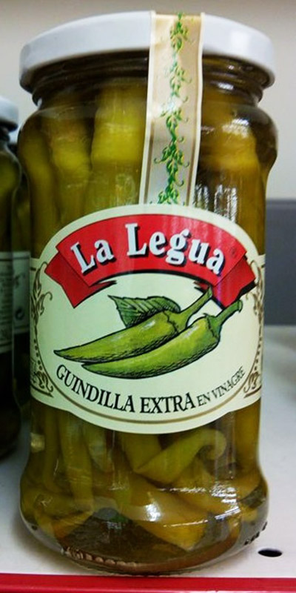
Guindillas
“La Legua”
Peso del product0 290 g
Precio del producto 2’25€
Referencia: VLDH-007
La guindilla fue introducida desde América del sur hacia toda Europa por Cristóbal Colón y desde entonces, en La Rioja son habituales las guindillas verdes en vinagre. Las solemos añadir a todo tipo de cocidos tanto en las legumbres como en carnes. Si eres adicto al picante, con un trozo de pan también están muy ricas.

Slide 10
Fardelejos
“La Queleña”
Caja de 6 unidades y de 12
Precio del producto:
5’00€ y 9’00€
Referencia: VLDH-008
Los fardelejos son unos dulces típicos de Arnedo, una ciudad Riojana. Consiste en trozos rectangulares de hojaldre rellenos de un dulce con sabor semejante al mazapán. Son típicos tanto en nuestras fiestas populares como a modo de desayuno o de postre.

Slide 11
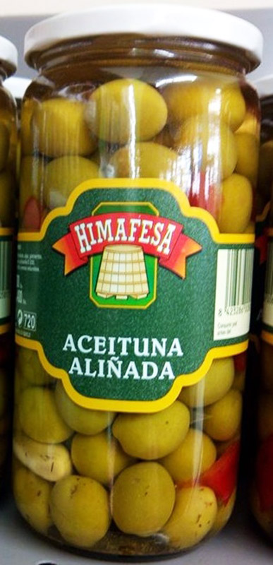
Aceituna aliñada
“Himafesa”
Peso del product0 700 g
Precio del producto 2’50€
Referencia: VLDH-009
La aceituna es el fruto del olivo y en La Rioja hay muchos de éstos. Himafesa es una marca que se encarga de recoger las mejores aceitunas Riojanas y enfrascarlas con todo tipo de aliños, en éste caso os podemos ofrecer unas exquisitas aceitunas verdes acompañadas por ajo, pimiento y una gran variedad de especias

Slide 12
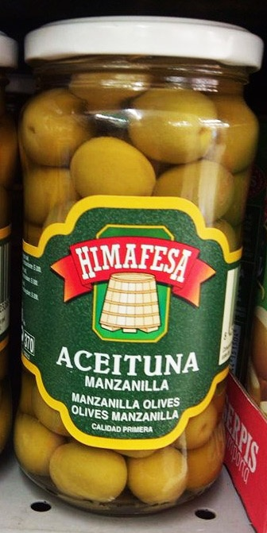
Aceituna manzanilla
“Himafesa”
Peso del product0 370 g
Precio del producto 2’30€
Referencia: VLDH-010
Manzanilla es un tipo de olivo y su producto son las aceitunas manzanilla. Tiene forma redondeada y un tamaño medio. Son de gran calidad por lo que se utilizan principalmente en la mesa y en ensaladas. Destacan por su sabor y su olor.

Slide 13
Cebollita en vinagre
“Himafesa”
Peso del product0 370 g
Precio del producto 1’50€
Referencia: VLDH-011
Las cebollitas en vinagre son populares dentro de La Rioja ya que no son ni picantes ni amargas. Tienen un sabor ácido por estar sometidas al vinagre pero aún así están buenísimas.

Slide 14
Contacta con nosotros
Twitter: @Uvaoviene
Correo: uvaoviene@hotmail.com
Albia de Castro, 9 Bajo.
26003 Logroño, La Rioja.

